Slide 1
Apache Spark
Chapitre 2 - Apache Spark Structured APIs: DataFrame and DataSet

Slide 2
Plan
Structured APIs
DataFrame Transformations
Expressions and columns
Some aggregation functions

Slide 3
Structured APIs
Spark présente deux APIs structurées: Dataset et DataFrame
Ce sont des collections dites « distributed table-like » avec des lignes (Rows) et des colonnes (column)
Chaque colonne doit avoir le même nombre rows que les autres (on peut utiliser les « null » pour spécifier l’absence de valeur
Quand on appelle une action dans spark, spark applique les transformation sur ces structures puis renvoi le résultat

Slide 4
Structured APIs
Schema
Le schema définit les noms et les types des colonnes du Dataframe ou du DataSet
Le schema peut être lu depuis le data source ou défini manuellement

Slide 5
Structured APIs
Columns
Une “column” représente un simple type comme Int, string ou un type complex comme un array, map ou la valeur “null”
Spark offre un large set de fonctionnalités pour travailler sur les colonnes

Slide 6
Structured APIs
Rows
Un “row” n’est rien d’autre qu’un seul enregistrement de la donnée
Un dataFrame contient un ou plusieurs rows

Slide 7
DataFrame Transformations
Hands On
Create dataframe flightData2015 and read Data of format Json from the path "/FileStore/tables/2014_summary-975ba.json"
call the spark.read.format("json").load(path_to_the_data)
Print the Schema of the DataFrame by calling ".printSchema"
Create a variable "val schema" which is the schema of the DataFrame, by calling ".schema" on the Dataframe

Slide 8
DataFrame Transformations
Columns & Expression
“Columns” en spark sont semblables au ”columns” d’un spreadsheet
Vous pouvez sélectionner, manipuler et supprimer des colonnes d’un DataFrame. On appelle cela: les Expressions
Pour Spark “column” c’est une simple expression logique qui représente une valeur dans un row

Slide 9
DataFrame Transformations
Columns & Expression
DONC pour avoir une valeur d’une colonne il faut un “row” et pour avoir un “row” il faut un “DataFrame”.
Vous ne pouvez pas manipuler les colonnes en dehors du context des Dataframes

Slide 10
DataFrame Transformations
Columns & Expression
Il y a énormément de façons pour évoquer et construire une colonne en spark
Il en existe deux façons simple “col” et “column”

Slide 11
DataFrame Transformations
Pour cela il faut:
import org.apache.spark.sql.functions.{col, column,expr}
col(“myCol”)
column(“myColumn”)
On peut aussi faire référence à la colonne avec les symboles
$"myColumn3"
‘column4

Slide 12
DataFrame Transformations
Columns & Expression
Une Expression est un set de transformations à appliquer sur une ou plusieurs valeurs d’un record (row) d’un dataframe
Une expression c’est comme une fonction qui prend en paramètre une ou plusieurs colonnes pour créer une “single value” pour chaque record (“row”)
Cette single value peut être un type simple (Int, Double..etc) ou type complex(Map, Array..etc)

Slide 13
DataFrame Transformations
La façon la plus simple pour créer des expression c’est la fonction “expr”
expr(“colName”) ⇔ col(“colName”)
expr(“count - 5”) ⇔ Effectuer une soustraction de “5” sur chaque valeur de la colonne “count”

Slide 14
DataFrame Transformations
Plus haut on a définit les “core parts” des DataFrame, on va s'intéresser désormais à leur manipulation
Il y a plusieurs “core operation” possibles
Ajout “row” ou “columns”
Supprimer “rows” ou “columns”
transformer un “row” en “column” (et vice versa)
Change l’ordre des “rows” en se basant sur les valeurs dans les “columns” (exp: sort)

Slide 15
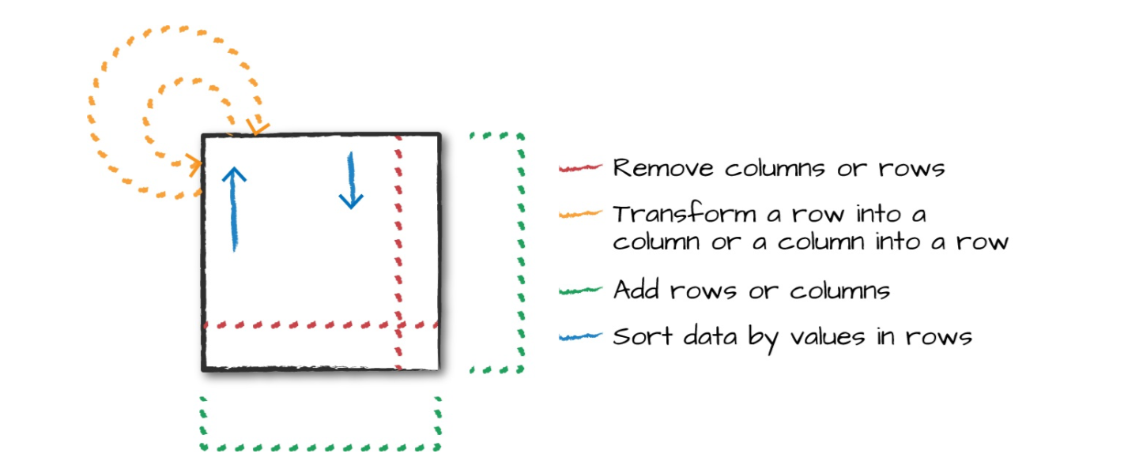
DataFrame Transformations

Slide 16
DataFrame Transformations
Creating DataFrame
à partir d’un fichier
val flightData2014 = spark.read.format("json").load("/FileStore/tables/2014_summary-975ba.json")
On peut aussi prendre un set de rows et le convertir en Dataframe
val myManualSchema = new StructType(Array(
StructField("some", StringType, true),
StructField("col", StringType, true),
StructField("names", LongType, true)
))
val myRows = Seq(Row("Hello", null, 1L))
val myRDD = spark.sparkContext.parallelize(myRows)
val myDf = spark.createDataFrame(myRDD, myManualSchema)

Slide 17
DataFrame Transformations
Select columns from a DataFrame
import org.apache.spark.sql.functions.{col, column, expr}
val flightData2014 = spark.read.format("json").load("/FileStore/tables/2014_summary-975ba.json")
flightData2014.columns
flightData2014.select("DEST_COUNTRY_NAME").show(5)
flightData2014.select("DEST_COUNTRY_NAME","ORIGIN_COUNTRY_NAME").show(5)
flightData2014.select(
flightData2014.col("DEST_COUNTRY_NAME"),
col("DEST_COUNTRY_NAME"),
column("DEST_COUNTRY_NAME"),
$"DEST_COUNTRY_NAME",
'DEST_COUNTRY_NAME,
expr("DEST_COUNTRY_NAME")
).show(3)

Slide 18
DataFrame Transformations
SelectExpr
import org.apache.spark.sql.functions.{col, column, expr}
val flightData2014 = spark.read.format("json").load("/FileStore/tables/2014_summary-975ba.json")
flightData2014.columns
flightData2014.select("DEST_COUNTRY_NAME").show(5)
flightData2014.select("DEST_COUNTRY_NAME","ORIGIN_COUNTRY_NAME").show(5)
flightData2014.select(
flightData2014.col("DEST_COUNTRY_NAME"),
col("DEST_COUNTRY_NAME"),
column("DEST_COUNTRY_NAME"),
$"DEST_COUNTRY_NAME",
'DEST_COUNTRY_NAME,
expr("DEST_COUNTRY_NAME")
).show(3)

Slide 19
DataFrame Transformations
SelectExpr
import org.apache.spark.sql.functions.{col, column, expr}
Créer un nouveau Dataframe withinCountry en utilisant SelectExpr pour ajouter une colonne au DataFrame flightData2014 qui a pour valeur: true si le vol est dans le même pays et false sinon
Créer un nouveau Dataframe filtredWithinCountry en filtrant par les vols interne (pays origin = pays destination)
Faire un show()
val withinCountryDF = selectExpr(
"*", // include all columns
"DEST_COUNTRY_NAME = ORIGIN_COUNTRY_NAME as withinCountry"
)

Slide 20
QUIZ

